Slide 1


Název projektu: | ZŠ Háj ve Slezsku – Modernizujeme školu
Číslo projektu: | CZ.1.07/1.4.00/21.3459
Oblast podpory: | Zlepšení podmínek pro vzdělávání na základních školách Vzdělávání pro konkurenceschopnost č. výzvy 21, prior. osa 7.1. Počáteční vzdělávání
Výuková oblast: | Člověk a příroda
Číslo materiálu: | VY_32 _INOVACE_74
Ročník: | IX.
Sada: | Chemie
Druh: | Výukový materiál
Autor: | Mgr. Petr Suchánek
Název: | Lipidy
Anotace: | Materiál slouží k seznámení s učivem. Jednotlivé části mohou být použity jako zápis do sešitu.
Datum vytvoření: | 18.9. 2013
Datum ověření: | 19.9. 2013

Slide 2
Lipidy

Slide 3
skupina přírodních látek – tuky, oleje, vosky
Tuky
látky nerozpustné ve vodě
vznikají esterifikací – reakce glycerolu a mastných kyselin
jsou nezbytné pro živé organismy
živočišné tuky – větší množství cholesterolu
rostlinné tuky – přijatelnější pro člověka

Slide 4
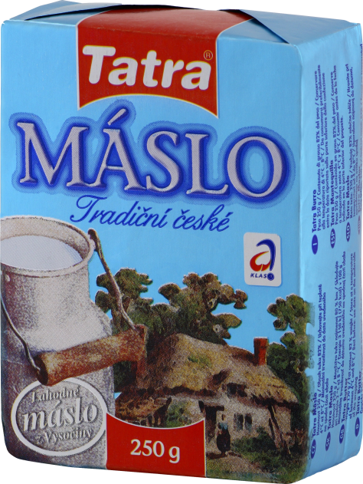

v tucích se rozpouštějí vitamíny – A, D, E, K
tuky jsou zdrojem energie
rostlinné tuky jsou obsaženy v olejích, olejnatých semenech, oříšcích
živočišnými tuky jsou např. máslo, sádlo
margaríny – ztužování rostlinných olejů

Slide 5
Fermež
oleje, které na vzduchu tuhnou
používají se k nátěru dřeva
Vosky
živočišné vosky mají především funkci stavební
včelí vosk

Slide 6
Použité zdroje:
AUTOR NEUVEDEN. www.tatramleko.cz [online]. [cit. 10.9. 2012]. Dostupný na WWW: http://www.tatramleko.cz/img/produkty/big/maslo.jpg
AUTOR NEUVEDEN. www.chytrynakup.cz [online]. [cit. 10.9.2012]. Dostupný na WWW: http://www.chytrynakup.cz/img/sadlo.jpg

